Slide 1
Herzlich willkommen zum Elternabend 2021
Notes:
Begrüssung
Lehrpersonen kurz erwähnen und aufstehen lassen
Dank für die gute Zusammenarbeit in der Corona-Zeit
Besonderes Jahr: Letztes Schuljahr an unserer Schule / Jugendfestjahr
Abend zweiteilig
Powerpointpräsentation wird auf Homepage aufgeschaltet werden

Slide 2
Inhalt
Schulentwicklung
Vorstellen des Jahresthemas
Spezifische Themen für die 6. Primar

Slide 3
Schulentwicklung
Einführung Neuer Aargauer Lehrplan
Informatik: Arbeit mit iPads
Abschaffung Schulpflege / neue Führungsstruktur

Slide 4
Neuer Aargauer Lehrplan
Obligatorisch ab Schuljahr 2020/2021 Einführungszeit mindestens 3 Jahre
Kompetenzorientierter Unterricht Wissen – Können – Wollen Förderung fachlicher und überfachlicher (personale, soziale, methodische) Kompetenzen
Aktueller Stand Auseinandersetzung mit der Beurteilung Ausprobieren von verschiedenen Beurteilungsformen Auseinandersetzung mit Handlungsspielraum Ziel: Bis Mitte Schuljahr Konzept zur Beurteilung an unserer Schule erarbeiten

Slide 5
Beurteilung
Sie ist - einerseits förderorientiert (insbesondere der Zwischenbericht) - andererseits leistungsorientiert und selektiv (Jahreszeugnis)
Beurteilungen erfolgen immer wieder im Unterricht - formativ (förderorientierte Rückmeldungen, Bezug auf Lernprozess) - summativ (bilanzierend, bezieht sich auf das Lernprodukt: relevante Leistungsbelege im Beurteilungsdossier)

Slide 6
Notendurchschnitt, Promotion, Beurteilung
Basis: Beurteilungsdossier: Gesamtbewertung im Fach: Ermessensentscheid der Lehrperson
Jahrespromotion Kernfächer: ungerundeter Durchschnitt der Zeugnisnoten: 4,0 Kern- und Erweiterungsfächer: Ungerundeter Durchschnitt der Kernfächer und ungerunderter Durchschnitt der Erweiterungsfächer muss einen ungerundeten Notendurchschnitt von mindestens 4,0 ergeben.
6. Klasse Empfehlung durch die Lehrperson für den Übertritt an die Oberstufe

Slide 7
Beurteilungsdossier
Es beinhaltet relevante Leistungsbelege:
Prüfungen
Aussagekräftige Arbeiten (z.B. Plakate, Leporello, Werkarbeiten, .......)
Dokumentation mündlicher Leistungen
usw.

Slide 8
Transparenz
Die Schüler*innen wissen im Voraus, was (verlangtes Wissen und Können) wann wie geprüft und beurteilt wird.
Relevante Belege werden schriftlich beurteilt (in Form von Worten, Punkten, Prädikaten, Noten, etc.)
Beurteilung bringt zum Ausdruck, inwiefern eine Schülerin /ein Schüler vorab formulierte Lern- und Unterrichtsziele erreicht hat.

Slide 9
Handlungsspielraum und Gesamtbeurteilung
LP entscheidet selber, welche Arten von Lernkontrollen sie durchführt und in welcher Form die Beurteilung erfolgt (Dialog, Beurteilungsraster, Berichte, Prädikate, Symbole, Noten, etc.)
Ermittlung der Zeugnisnote = Gesamtbeurteilung: professioneller Ermessensentscheid d. Lehrperson - Gewichtung der Belege im Beurteilungsdossier (möglichst alle Kompetenzen eines Fachbereichs einbeziehen) - Leistungsentwicklung während des Semesters/ Schuljahrs berücksichtigen

Slide 10
Elterninformation
LP entscheidet, wie sie den Eltern Einsicht gewährt.
Eltern dürfen jederzeit einen Termin für ein Gespräch und/oder die Einsicht ins Beurteilungsdossier verlangen.
An unserer Schule: Klassenlehrperson lädt mindestens einmal im Jahr zu einem Gespräch ein (in der Regel Ende 1. Semester / Beginn 2. Semester: Gespräch zum Zwischenbericht)

Slide 11
Lehrmittel
Der Kanton macht Vorgaben.
Die Lehrmittel werden laufend überarbeitet und dem NALP angepasst.
An unserer Schule arbeiten wir verbindlich mit: - Deutsch: Leseschlau, Die Sprachstarken - Mathematik: Zürcher Lehrmittel - NMG: keine verbindliche Lehrmittel Einarbeitung ins NaTech - Englisch: Double Decker - Französisch: Dis donc!

Slide 12
Informatik
iPads für Schüler*innen - 1. – 4. Klasse: halbe Klassensätze - 5. und 6. Klasse: Jede Schülerin / jeder Schüler erhält ein iPad
Informatikunterricht - bis zur 4. Klasse integriert in allen Fächern - in der 5. und 6. Klasse zusätzlich als Fach
Ziele - Anwendungskompetenz - bewusster Umgang: Chancen und Gefahren kennen - Instrument zum Lernen (Unterstützung des individuellen Lernens)

Slide 13
Neue Führungsstruktur

Slide 14
Jahresthema 21/22

Slide 15
Spezifische Themen an der 6. Primar
Übertritt an die Oberstufe: Stufen vorstellen, Übertrittskriterien
Check P5
Hinweis zur Sexualpädagogik
Skilager
Vorstellen der Jugendarbeit

Slide 16
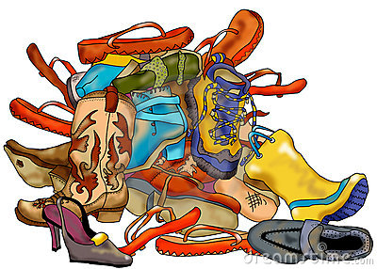
Übertritt an die Oberstufe
Ziel:
Für jedes Kind das PASSENDE Paar Schuhe finden!

Slide 17
Zeitplan
Wann? | Was? | Wer?
2. Semester 5. Kl. | Elternabend | Schulleitung MEWO
4. Quartal 5. Kl. | Standortbestimmung/ Tendenz | Klassenlehrpersonen (KLP)
August/Sept. 6. Kl. | Elternabend/ Erläuterungen | KLP
Mitte Nov. 6. Kl. | Zwischenbericht | KLP
bis vor den Sportferien 6.Kl. | Übertrittsgespräche/ -antrag | KLP
Anfang März | Übertrittsentscheid | (Schulpflege)
Notes:
Hinweis auf die Broschüre > liegt noch auf!

Slide 18
Empfehlungsverfahren Wie kommt es zu einem Empfehlungsentscheid?
1. Schulische Leistungen
3. Entwicklungs-prognose
2. Selbst-kompetenz
Notes:
Der Empfehlungsentscheid basiert auf drei Kriterienbereiche. Nämlich…
Der Stand in diesen Bereichen wird von den Lehrpersonen und den Eltern eingeschätzt. Und im Gespräch werden die Einschätzungen erläutert.
Was diese Bereiche beinhalten möchte ich Ihnen kurz erläutern.

Slide 19
1. Schulische Leistungen
 | Kernfächer Deutsch, Mathematik, Realien | Erweiterungsfächer alle übrigen Fächer
Bezirksschule | gute bis sehr gute Leistungen | überwiegend gute Leistungen
Sekundar-schule | überwiegend gute Leistungen | überwiegend genügende bis gute Leistungen
Realschule | überwiegend genügende Leistungen | überwiegend genügende Leistungen
Notes:
Schulische Leistungen erläutern: Was heist gut/ sehr gut/ Genügend
Kern-/ Erweiterungsfächer
Aber! Empfehlung aufgrund der Beurteilung der gesamten geistigen Haltung des Schülers: (Die folgenden Faktoren und Erläuterungen sind eine Auswahl von Argumentationsbeispielen beim Definieren der gesamten geistigen Haltung)

Slide 20
2. Selbstkompetenz
Arbeitshaltung
Selbstständigkeit
Konzentrationsfähigkeit
Problemlösefähigkeit
Auffassungsgabe
Flexibilität und Anpassungsfähigkeit
Notes:
Arbeitshaltung Wie organisiert lernt der Sch? Wie steht es um die Zuverlässigkeit? Erledigung von Hausaufgaben. Lernt jemand aus eigenem Antrieb? Minimalismus?
Selbständigkeit
Arbeitet der Schüler selbständig? Wie stark ist er auf die Hilfe der LP angewiesen. Besteht beim Schüler die Bereitschaft, in der Schule verpassten Stoff (z. B. nach einer Krankheit) gründlich nachzuarbeiten. Konzentrationsfähigkeit: Kann der Schüler über eine längere Zeit an der gleichen Arbeit bleiben? Wie leicht lässt er sich von seinem Nachbarn, von seinen Geschwistern, von Geräuschen drinnen oder draussen ablenken?
Problemlösefähigkeit: Ist der SuS fähig Probleme zu erkennen/ verstehen? Hat er Strategien, wie man Problemlösungen sucht? Weiss er sich dabei selber zu helfen?
Auffassungsgabe: Wie schnell versteht ein Schüler Sachverhalte? Schnelles Erkennen von Sachverhalten?
Kann der Schüler rasch umdenken? Kann er z. B. ein Lesestück in den wesentlichen Punkten zusammenfassen, mit anderen Geschichten vergleichen.
Flexibilität- und Anpassungsfähigkeit:
Bei Textaufgaben in der Mathematik mit verschiedenen Aufgabenstellungen gleiche Lösungswege erkennen? Ist er fähig, nach eigenen Lösungsmöglichkeiten zu suchen? Kann er sein Wissen auch in veränderten Aufgabenstellungen anwenden (Wissentransfer/ Repetitives Wissen)? Wie schnell passt sich der Schüler an eine neue Situation an, wie schnell kann er sich in einer neuen Situation zurechtfinden?
Fachlehrersystem/ Wechselnde Bezugspersonen
Stufenspezifische Anforderungen/ Eigenheiten werden nachher beim Vorstellen der OS-Stufen erläutert.

Slide 21
3. Entwicklungsprognose
Emotionale Fähigkeiten
Interesse am Lernen
Selbstsicherheit
Ausgeglichenheit
Belastbarkeit
Geduld
Reife
Reserven/ Leistungsgrenzen
Leistungskonstanz
Notes:
Lerninteresse/ Motivation: Wie gross ist die Bereitschaft des Schülers zu lernen? Ist er bereit, sich auch einmal über das Geforderte hinaus mit einem Thema zu beschäftigen? Nimmt er Korrekturen auf, und versucht er, bei einer nächsten Arbeit Fehler zu vermeiden? Wie gross ist sein Durchhaltewille bei einer schwierigen Arbeit?
Wie geht der Schüler an eine Arbeit heran? Muss er immer wieder aufgefordert werden, an der Arbeit zu bleiben? Erledigt er die Arbeit sofort, oder zögert er sie immer wieder hinaus? Lernt er gern/ aus eigenem Interesse? Gibt er sich rasch mit wenig zufrieden?
Selbstsicherheit Trauen wir einem Kind zu sich in einem neuen, ev. grösseren Umfeld zu behaupten? In einer Klasse in der es viele starke Schüler hat?
Wie reagiert das Kind, wenn es nicht mehr bei den Besten ist?
Ausgeglichenheit Sind die Leistungen konstant? Wie reagiert ein Schüler auf Widerstand, auf Misserfolg, auf soziale oder seelische Einflüsse?
Wie reagiert er auf Rückschläge/ Kritik?
Belastbarkeit Zeitliches Engagement, viele Hausaufgaben, Umgang mit Stressmomenten (Häufung von Prüfungen):
Geduld – Stress/ Zuversicht
Reife hängt stark mit obigen emotionalen Fähigkeiten zusammen
Reserven/ Leistungsgrenzen
Scheint uns ein Schüler bereits auf dem letzten Zacken? Trauen wir ihm zu, dass er nötigenfalls auch noch etwas zulegen, einen Gang hinaufschalten kann.
Leistungskonstanz/ Ausgeglichenheit Sind die Leistungen des Schülers über das ganze Jahr hinweg gleichmässig oder schwankend? Befindet er sich in allen Fächern ungefähr auf dem gleichen Leistungsstand, oder hat er Schwächen in einem der Hauptfächer? Wie reagiert er auf Rückschläge/ Kritik?
Zur Aufnahme (in eine bestimmte Stufe) werden SuS empfohlen, deren Verbleib in der oberen Schulstufe aus guten Gründen erwartet werden kann!

Slide 22
4. Empfehlung
Empfehlung
Bezirksschule
Sekundarschule
Realschule
Kleinklasse
Es gibt keine Übertrittsprüfung mehr!
Notes:
Zur prüfungsfreien Aufnahme werden Schüler empfohlen, deren Verbleib in der oberen Schulstufe aus guten Gründen erwartet werden darf.
Spezielle für Aussengemeinden mit Integration:
Kindern mit Lernzielbefreiungen / Individuellen Lernzielen werden bei uns in der Kleinklasse gefördert!

Slide 23
5. Späterer Stufenwechsel
Bezirksschule
Sekundarschule
Empfehlungs-verfahren
Nicht erfüllte Promotions-bedingungen
Realschule
Kleinklasse

Slide 24
Realschule
Eine Schule, die junge Menschen fördert, formt und zur Lehrstelle führt
In der Realschule wird in besonderem Masse ein ganzheitliches, an den Bedürfnissen der Schüler orientiertes Lernen gepflegt.
Der Unterricht in der Realschule ist so gestaltet, dass die Schüler in Ruhe die notwendigen Grundkenntnisse und -fertigkeiten wiederholen und üben können, bis sie sicher darüber verfügen.

Slide 25
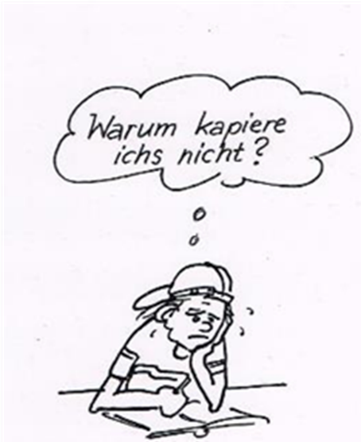
Kleinklasse
Realschule
Was, wenn ich in der Realschule nicht mitkomme?

Slide 26
Vorteile der Kleinklasse
Wenig Schüler - Klassen von 8 – 12 Schüler
Mehr Ressourcen - Bis zu 3 Lehrpersonen gleichzeitig im Schulzimmer
Für Benachteiligte - Kinder mit Entwicklungsverzögerungen können in Teilbereichen gefördert werden
Kein Leistungsdruck – Erwartungen und Unterricht sind individuell an die Voraussetzungen angepasst
Grosse Durchlässigkeit – Wechsel in die Realschule auch während des Schuljahres

Slide 27
Sekundarschule
Die Sekundarschule vermittelt den Schülern eine breite Allgemeinbildung und die Grundlagen für eine anspruchsvolle berufliche Ausbildung.
Sie erwartet von ihren Schülern Lernfähigkeit, geistige Beweglichkeit, Abstraktionsfähigkeit sowie Fleiss und Ausdauer.
Die Sekundarschule ermöglicht eine sehr variantenreiche Organisation des Unterrichts, die den zum Teil sehr verschiedenen Lernbedürfnissen der Schüler Rechnung trägt und sie zur Selbstständigkeit anleitet.

Slide 28
Bezirksschule
Die Bezirksschule vermittelt den Schülern eine breite Allgemeinbildung und schafft die Grundlagen für den Besuch einer Maturitätsschule oder das Ergreifen einer anspruchsvollen beruflichen Ausbildung.
Die Bezirksschule stellt von allen drei Oberstufenschultypen die höchsten intellektuellen Ansprüche an die Schüler.
Sie stellt hohe Ansprüche in Bezug auf Lernfähigkeit, Lerntempo, geistige Beweglichkeit, Abstraktionsfähigkeit und Selbstständigkeit der Schüler.
Die Schüler bekommen Gelegenheit, selbstständig von Kenntnissen zu Erkenntnissen vorzustossen.

Slide 29
Übertritt an die Oberstufe
Ziel:
Für jedes Kind das PASSENDE Paar Schuhe finden!

Slide 30
Check P5
obligatorisch im Aargau
Ergebnisse liegen nun vor.
Standortbestimmung: förderorientiert, nicht promotionswirksam
Jedes Kind erhält Rückmeldung von Lehrperson zu seinem Ergebnis

Slide 31
Sexualpädagogik
Elternabend: 08.3.22
Module geschlechtergetrennt: 17.3., 24.3. bzw. 31.3.22

Slide 32
Schneesportlager 2022
Es findet kein Schneesportlager mehr statt.

Slide 33
Fragen, Anliegen deponieren

Slide 34
Jugendarbeit
Simon Staudenmann und Katarina Barnjak

Slide 35
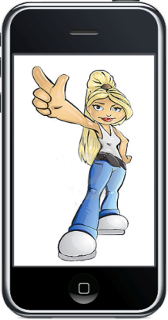
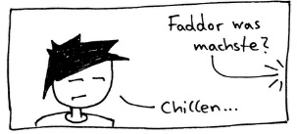

Slide 36
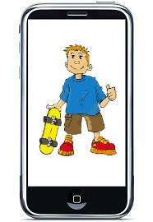

Slide 37
Fragen, Anliegen deponieren

Slide 39
Weiterhin auf eine gute Zusammenarbeit!

